Slide 1
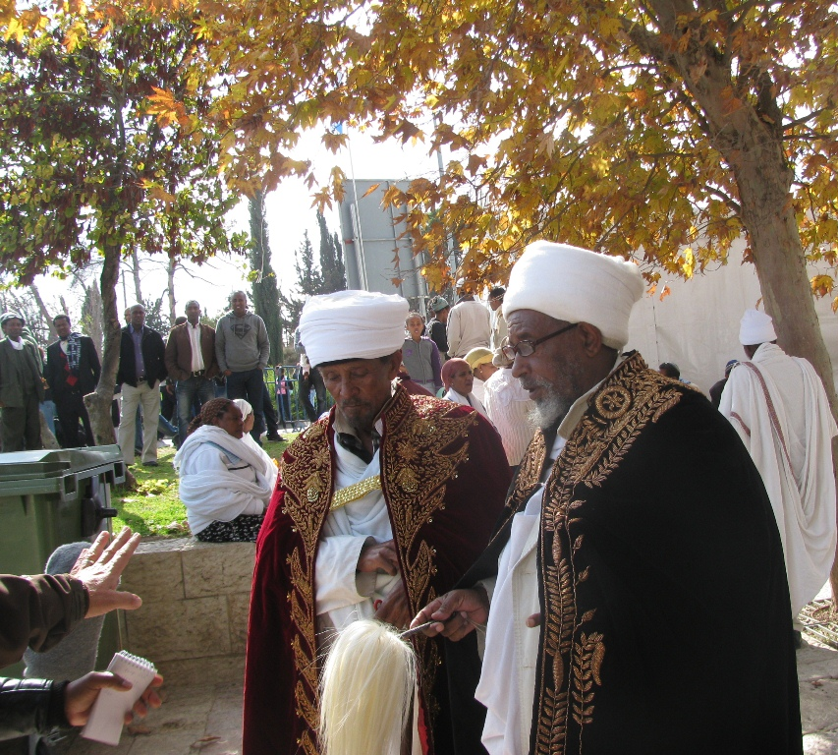
"אָדָם לְלֹא חֶבְרָה נֶחֱשָׁב כְּמַאֲכָל לְלֹא מֶלַח"
(פִּתְגָּם אֶתְיוֹפִּי עֲמָמִי, מִתּוֹךְ הַסֵּפֶר "עָשָׁן וְאַמִּיץ", דניאל באלטה)
מצילומי יהודית גרעין-כל, מתוך אתר פיקיויקי
הִסְבִּירוּ אֶת הַמָּשָׁל וְהַנִּמְשָׁל בַּפִּתְגָּם.
עַל פִּי הַפִּתְגָּם – הָאֵם הַחֶבְרָה וְהַקְּהִלָּה הֵן דָּבָר חָשׁוּב לָנוּ כִּבְנֵי אָדָם?
הַאִם אַתֶּם מִזְדַּהִים עִם הָעֶמְדָּה שֶׁמֻּצֶּגֶת בְּפִתְגָּם זֶה? הִסְבִּירוּ.

Slide 2
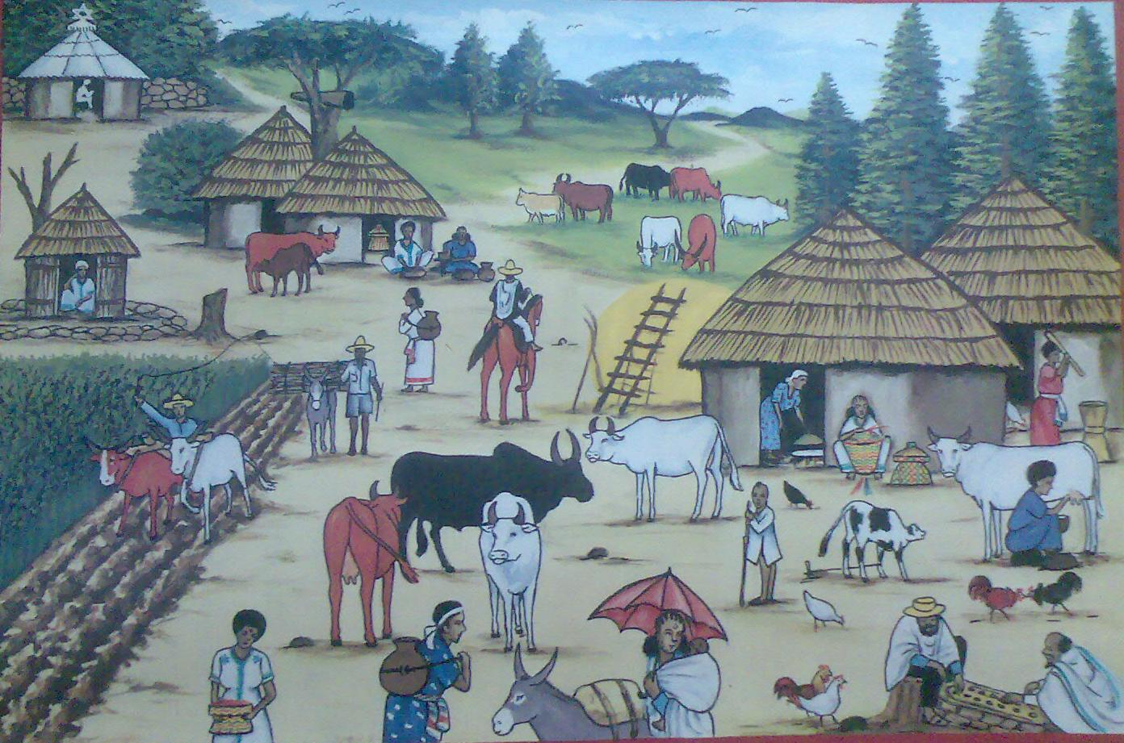
צוּרַת הַחַיִּים בְּאֶתְיוֹפְּיָה אִפְשְׁרָה תְּמִיכָה מַשְׁמָעוּתִית בְּכָל אָדָם. הַמְּגוּרִים בְּצַוְתָּא כַּחֲמוּלָה מְבֻסָּסִים עַל עֶזְרָה הֲדָדִית, עֲזֹר לִי – וְאֶעֱזֹר לָךְ, תֵּן לִי – וְאֶתֵּן לְךָ. כַּאֲשֶׁר הָאֶחָד חֹרֶשׁ בָּאִים הַשְּׁכֵנִים לַחֲרֹשׁ עִמּוֹ, כַּאֲשֶׁר בּוֹנֶה בַּיִת בָּאִים חֲבֵרָיו לְסַיֵּעַ לוֹ. גַּם בִּשְׁעַת מַשְׁבֵּר לֹא נוֹתַר הָאָדָם לְלֹא תְּמִיכָה".
(הָרַב שָׁרוֹן שָׁלוֹם, מִסִּינַי לְאֶתְיוֹפְּיָה, עמ' 144-145)
עַל פִּי דְּבָרָיו שֶׁל הָרַב שָׁרוֹן שָׁלוֹם, מָה הַיִּתְרוֹן שֶׁהָיָה בְּצוּרַת הַחַיִּים שֶׁל הַיְּהוּדִים בְּאֶתְיוֹפְּיָה?
תְּנוּ דֻּגְמָה מֵהַדְּבָרִים שֶׁלּוֹ, אוֹ דֻּגְמָה מִדִּמְיוֹנְכֶם – שֶׁמַּמְחִישָׁה אֶת הַיִּתְרוֹן הַזֶּה.
הַאִם אַתֶּם מַרְגִּישִׁים שֶׁכַּיּוֹם, בַּחַיִּים שֶׁלָּכֶם, יֵשׁ לָכֶם קְהִלָּה וְחֶבְרָה שֶׁתּוֹמֶכֶת בָּכֶם וּבְמִשְׁפַּחְתְּכֶם?
אִם כֵּן – תְּנוּ דֻּגְמָאוֹת.
אִם לֹא – הַאִם זֶה חָסֵר לָכֶם? מַדּוּעַ?

Slide 3
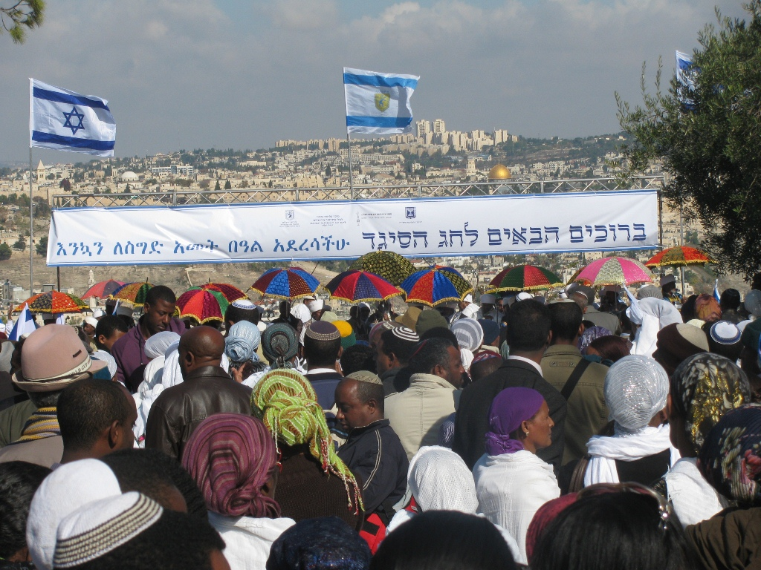
הַנָּחַת הַמּוֹצָא אוֹמֶרֶת שֶׁיֵּשׁ לְקַיֵּם בְּמֶשֶׁךְ שִׁבְעָה שָׁבוּעוֹת סְפִירָה שֶׁל יָמִים
הַמּוּאָרִים בְּאוֹר חָזָק שֶׁל הַתְּשׁוּבָה הָאִישִׁית וְהַכַּפָּרָה שֶׁל יוֹם הַכִּפּוּרִים.
בְּיוֹם הַחֲמִשִּׁים, עִם סְגִירַת הַמַּעְגָּל הַשָּׁלֵם שֶׁל סְפִירָה זוֹ, עָלֵינוּ לָשׁוּב אֶל חֲוָיַת יוֹם הַכִּפּוּרִים.
אֲבָל הַפַּעַם – יַחַד כִּקְבוּצָה, שֶׁעוֹבֶרֶת חֲוָיָה מְשֻׁתֶּפֶת וְתִקּוּן הַיְּחָסִים הַחֶבְרָתִיִּים.
(מְעֻבָּד עַל פִּי הָרַב שָׁרוֹן שָׁלוֹם, מִסִּינַי לְאֶתְיוֹפְּיָה, עמ' 144-145)
א. חשבו על דבר אחד שהייתם רוצים לתקן בהתנהגות הכיתתית שלכם.
ב. בחרו דבר אחד, בין כל ההצעות שהעלו החברות והחברים בכיתה – אותו תקחו על עצמכם ליישם / לתקן.
ג. כתבו דבר אחד שהייתם רוצים לתקן במעגל המשפחתי, הקהילתי / שכונתי והלאומי (המדינה).
ד. בחרו אחד מהדברים שכתבתם, ונסחו סיסמה שתקרא לתיקון.
מצילומי יהודית גרעין-כל, מתוך אתר פיקיויקי

